Slide 1


حصيلة مشاريع المبادرة الوطنية للتنمية البشرية

Slide 2

حصيلة برامج المبادرة الوطنية للتنمية البشرية برسم سنوات 2019-2023
عدد المستفيدين | عدد المشاريع والعمليات | التكلفة الإجمالية | المحاور
6 902 | 9 | 9 278 255,00 | برنامج تدارك الخصاص على مستوى البنيات التحتية والخدمات الأساسية الاجتماعية
2 550 | 70 | 44 555 200,00 | برنامج مواكبة الأشخاص في وضعية هشاشة
301 | 159 | 31 140 389,00 | برنامج تحسين الدخل والإدماج الاقتصادي للشباب
292 861 | 327 | 211 742 619,00 | برنامج الدفع بالرأسمال البشري للأجيال الصاعدة
302 614 | 565 | 296 716 463,00(*)
(*) تبلغ مساهمة المبادرة الوطنية للتنمية البشرية من التكلفة الإجمالية 288 مليون درهم.

Slide 3
برنامج تدارك الخصاص على مستوى البنيات التحتية والخدمات الأساسية الاجتماعية برسم سنوات 2019-2023
عدد المشاريع | عدد المستفيدين | الاستثمار المالي | برنامج تدارك الخصاص على مستوى البنيات التحتية والخدمات الأساسية الاجتماعية
9 | 6 902 | 9 278 255,00
محور التربية
عدد المستفيدين | الجماعات المستفيدة | الكلفة الإجمالية | المشروع
300 | الطايفة، تيناست | 800 000,00 | اقتناء حافلتين للنقل المدرسي
محور الماء الصالح للشرب
عدد المستفيدين | الكلفة الإجمالية | المشاريع
6 602 | 8 478 255,00 | التزويد بالماء الصالح للشرب بإقليم تازة

Slide 4
برنامج مواكبة الأشخاص في وضعية هشاشة برسم 2019-2023
عدد المشاريع | عدد المستفيدين | الاستثمار المالي | برنامج مواكبة الأشخاص في وضعية هشاشة
70 | 2 550 | 44 555 200,00
عدد المستفيدين | الجماعات المستفيدة | الكلفة الإجمالية | المشروع
80 | دائرة تازة | 400 000,00 | اقتناء سيارة الإسعاف لفائدة الأشخاص في وضعية صعبة
16 | تازة | 1 000 000,00 | دعم وانشاء المقاولة الصغرى وانشاء الأنشطة المدرة للدخل لفائدة السجناء السابقين
120 | إقليم تازة | 10 400 000,00 | بناء جناح الأشخاص المصابين بمرض القصور الكلوي وتجهيز مركز القصور الكلوي بمستشفى ابن باجة بتازة
360 | تاهلة | 4 600 000,00 | بناء وتجهيز مركز الأشخاص ذوي الاحتياجات الخاصة بتاهلة مع اقتناء حافلتين
180 | تازة | 1 015 200,00 | اقتناء حافلتين لفائدة الأطفال في وضعية إعاقة
250 | تازة | 3 180 000,00 | تهيئة وتوسعة مركز تكوين وتأهيل المرأة في وضعية صعبة بتازة مع إنجاز الدراسات
200 | تازة | 2 000 000,00 | تهيئة وتوسيع مركز التضامن للأطفال ذوي الاحتياجات الخاصة بتازة مع إنجاز الدراسات
1 002 | إقليم تازة | 5 200 000,00 | دعم مالي للجمعيات العاملة في مجال مواكبة الأشخاص في وضعية هشاشة
32 | واد أمليل | 1 350 000,00 | تهيئة وتجهيز مركز الإسعاف الاجتماعي بواد أمليل
60 | تازة | 600 000,00 | التهيئة الخارجية لمركز استقبال الأشخاص المصابين بالأمراض المنقولة جنسيا مع التهيئة الخارجية
240 | إقليم تازة | 2 250 000,00 | اقتناء8 سيارات لنقل مرضى القصور الكلوي

Slide 5

برنامج مواكبة الأشخاص في وضعية هشاشة برسم 2019-2023
عدد المستفيدين | الجماعات المستفيدة | الكلفة الإجمالية | المشروع
140 | تازة | 6 360 000,00 | إعادة بناء وتجهيز مركز الامل لفائدة الاشخاص ذوي الاحتياجات الخاصة
76 | تازة | 3 500 000,00 | تهيئة وتجهيز دار المسنين بتازة
24 | تازة | 1 400 000,00 | تهيئة وتجهيز مركز عصبة برايل تازة
30 | إقليم تازة | 1 000 000,00 | تهيئة وتجهيز مركز الرحمة لفائدة الأطفال المتخلى عنهم بالمستشفى الاستشفائي الإقليمي ابن باجة
30 | تازة | 1 300 000,00 | تهيئة مركز المنظمة العلوية للمكفوفين بتازة العليا

Slide 6
برنامج الدفع بالرأسمال البشري للأجيال الصاعدة برسم سنوات 2019-2023
عدد المستفيدين | عدد المشاريع والعمليات | التكلفة الإجمالية | المحاور
136 666 | 39 | 10 194 423,00 | محور صحة الأم والطفل
3 790 | 200 | 69 408 533,00 | محور تعميم التعليم الأولي
292 861 | 88 | 124 529 663,00 | محور دعم التمدرس ومحاربة الهدر المدرسي
148 011 | 327 | 186 242 619,00 | برنامج الدفع بالرأسمال البشري للأجيال الصاعدة

Slide 7
برنامج الدفع بالرأسمال البشري للأجيال الصاعدة برسم سنوات 2019-2023
عدد المستفيدين | الاستثمار المالي | محور صحة الأم والطفل
136 666 | 10 194 423,00,00
محور صحة الأم والطفل
الوحدات الطبية المتنقلة
عدد المستفيدات | الكلفة الإجمالية | الدوائر المستفيدة | المشروع
14 624 | 1 200 000,00 | تيناست / أكنول / تاهلة | اقتناء 3 وحدات طبية متنقلة متعلقة بصحة الأم والطفل
دار الأمومة
عدد المستفيدات | الكلفة الإجمالية | نوعية التدخل | المشاريع
1 892 | 460 000,00 | منحة التسيير | دعم الجمعيات المسيرة لدور الأمومة بالإقليم برسم سنتي 2021 و2022
48 | 300 000,00 | تهيئة وتجهيز | تهيئة وتجهيز دار الأمومة ايت سغروشن
77 | 120 000,00 | تجهيز | تجهيز دار الأمومة تيزي وسلي
تم تسليم الأشغال بتاريخ 17 ماي الجاري المؤسسة في طور التجهيز | 2 000 000,00 | بناء وتجهيز | بناء وتجهيز دار الأمومة بني افراسن

Slide 8
برنامج الدفع بالرأسمال البشري للأجيال الصاعدة برسم سنوات 2019-2023
محور صحة الأم والطفل
اقتناء المعدات الطبية والشبه الطبية
عدد المستفيدات | الكلفة الإجمالية | المشروع
602 | 400 000,00 | اقتناء الأدوية والمحاليل والكواشف لفائدة النساء الحوامل
2597 | 300 000,00 | اقتناء أجهزة الفحص بالصدى لفائدة الوحدات الصحية المتنقلة
2933 | 100 000,00 | اقتناء المكملات الغذائية لفائدة النساء الحوامل المنحدرات من المناطق القروية بالإقليم برسم سنة 2022
التوعية والتحسيس
عدد المستفيدين | العملية
12408 | الحملة الوطنية لتشجيع الرضاعة الطبيعية (من 14 ماي إلى 14 يونيو 2022)
 | القوافل الطبية المنظمة
دار الولادة
عدد المستفيدين | الجماعات المستفيدة | الكلفة الإجمالية | المشاريع
1 008 | واد أمليل، بني افراسن، امسيلة، أجدير، تيزي وسلي، الزراردة، أولاد ازباير، كاف الغار | 3 200 000,00 | تهيئة وتجهيز 8 دور الولادة
5 364 | إقليم تازة | 800 000,00 | تهيئة مصلحتي طب وجراحة الأطفال بالمستشفى الإقليمي ابن باجة

Slide 9
برنامج الدفع بالرأسمال البشري للأجيال الصاعدة برسم سنوات 2019-2023
3790 | 61 008 533,00 | محور تعميم التعليم الأولي
محور تعميم التعليم الاولي برسم سنوات 2019 - 2022
عدد المستفيدين | كلفة التسيير بالدرهم | كلفة التجهيز بالدرهم | كلفة البناء بالدرهم | عدد الوحدات المشغلة | عدد الوحدات
3790 | 13 230 000 | 3 875 000 | 34 005 214 | 149 | 149
محور تعميم التعليم الاولي برسم سنة 2023
عدد الوحدات في طور التحضير لتوطين الأشغال | عدد الوحدات في طور الإعلان عن نائلي الصفقات | عدد الوحدات في طور البناء
22 | 28 | 50

Slide 10
برنامج الدفع بالرأسمال البشري للأجيال الصاعدة برسم سنوات 2019-2023
292 861 | 124 529 663,00 | محور دعم التمدرس ومحاربة الهدر المدرسي
الصحة المدرسية برسم سنوات 2019-2023
تقدم العملية | الكلفة الإجمالية | المشروع
1324 مستفيدة ومستفيد | 357 000,00 | عملية اقتناء النظارات لفائدة التلميذات والتلاميذ بإقليم تازة
عدد الكشوفات 440 | 330 000,00 | اقتناء الكواشف و المحاليل لفائدة الأطفال المصابين بداء السكري
الدعم المدرسي سنة 2019-2023
عدد المستفيدين | الكلفة الإجمالية | الشركاء | العمليات
913 | 680 000,00 | دارالطالب والطالبة بني لنت. دارالطالب والطالبة كلدمان. دار الطالب والطالبة الزراردة. دار الفتاة تازة. جمعية النور لرعاية الطفل والمرأة في وضعية صعبة بتازة. المديرية الإقليمية للتربية الوطنية والتعليم الأولي والرياضة بتازة. | عمليات الدعم المدرسي
- | 1 150 000 | تقديم حصص للدعم المدرسي لفائدة التلميذات والتلاميذ المنحدرين من أسر هشة (الشطر الثاني).

Slide 11
برنامج الدفع بالرأسمال البشري للأجيال الصاعدة برسم سنوات 2019-2023
محور دعم التمدرس ومحاربة الهدر المدرسي
النقل المدرسي برسم سنوات 2019-2023
عدد المستفيدين | الكلفة الإجمالية | المشروع
3 150 | 21 521 303 | اقتناء 63 حافلة للنقل المدرسي

Slide 12
برنامج الدفع بالرأسمال البشري للأجيال الصاعدة برسم سنوات 2019-2023
محور دعم التمدرس ومحاربة الهدر المدرسي: الدعم المدرسي
عدد المستفيدين | الكلفة المالية بالدرهم | دور الطالب والطالبة برسم سنوات 2019-2023
96 | 3 516 000 | بناء و تجهيز دار الطالب و الطالبة مغراوة | البناء |  | بناء، توسعة و تأهيل
96 | 3 835 000 | بناء و تجهيز دار الفتاة بني لنت
- | 3 710 000 | إنجاز الدراسات والأشغال المتعلقة ببناء دار الطالب والطالبة الربع الفوقي
128 | 3 710 000 | إنجاز الدراسات والأشغال المتعلقة ببناء دار الطالب والطالبة الصميعة
96 | 3 500 000 | إنجاز الدراسات والأشغال المتعلقة ببناء دار الطالب والطالبة الكوزات
128 | 3 500 000 | إنجاز الدراسات والأشغال المتعلقة ببناء دار الطالب والطالبة أولاد الشريف
40 | 2 200 000 | توسعة و تجهيز دار الطالب و الطالبة الزراردة | التوسعة | التوسعة و التأهيل
64 | 2 400 000 | توسعة و تجهيز دار الطالبة كلدمان
128 | 3 366 000 | بناء و تجهيز دار الطالب و الطالبة بني افراسن
128 | 3 492 000 | بناء و تجهيز دار الطالب و الطالبة أولاد ازباير
96 | 4 500 000 | إنجاز الدراسات والأشغال المتعلقة بتوسيع دار الطالب والطالبة تيناست
96 | 3 180 000 | إنجاز الدراسات والأشغال المتعلقة بتهيئة وتوسيع دار الطالب والطالبة تاهلة | التوسعة والتهيئة والتأهيل
196 | 8 200 000 | توسعة و تأهيل و تجهيز مركب الرعاية الاجتماعية تازة
- | 3 710 000 | إنجاز الدراسات والأشغال المتعلقة بتهيئة وتوسيع دار الطالب والطالبة بني فراسن –الشطر الثاني-
160 | 3 500 000 | تهيئة دار الطالب والطالبة امسيلة
102 | 1 170 860 | تأهيل دار الفتاة تازة
1289 | 57 489 860 | المجموع

Slide 13

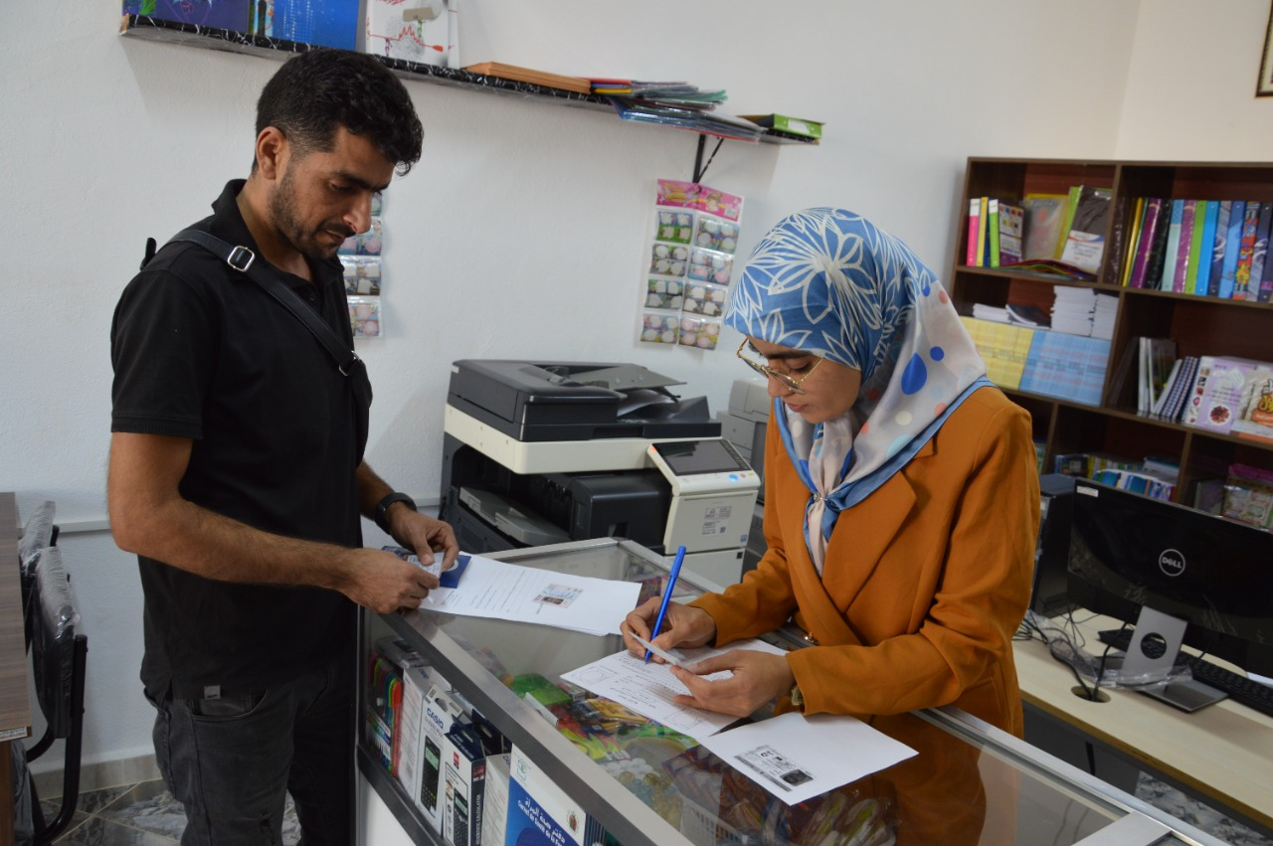
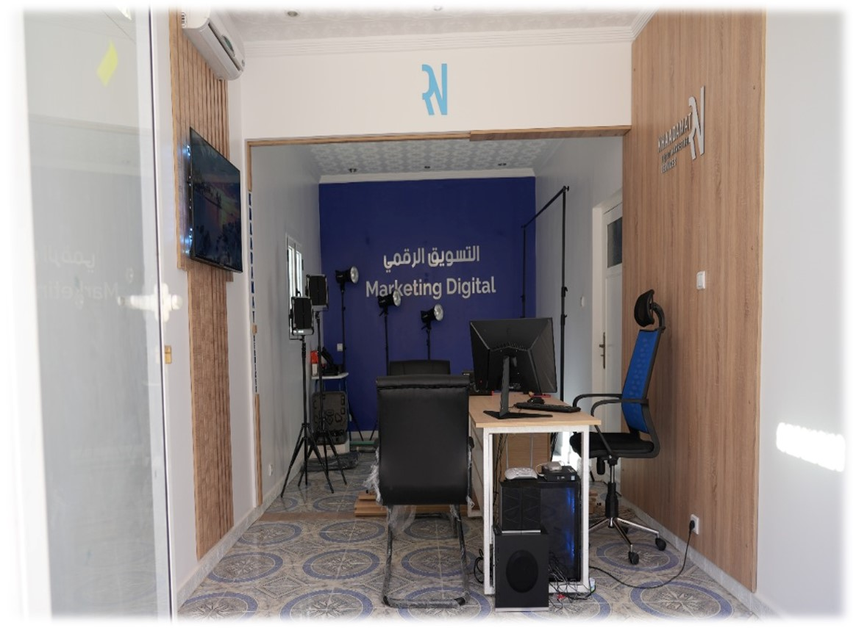
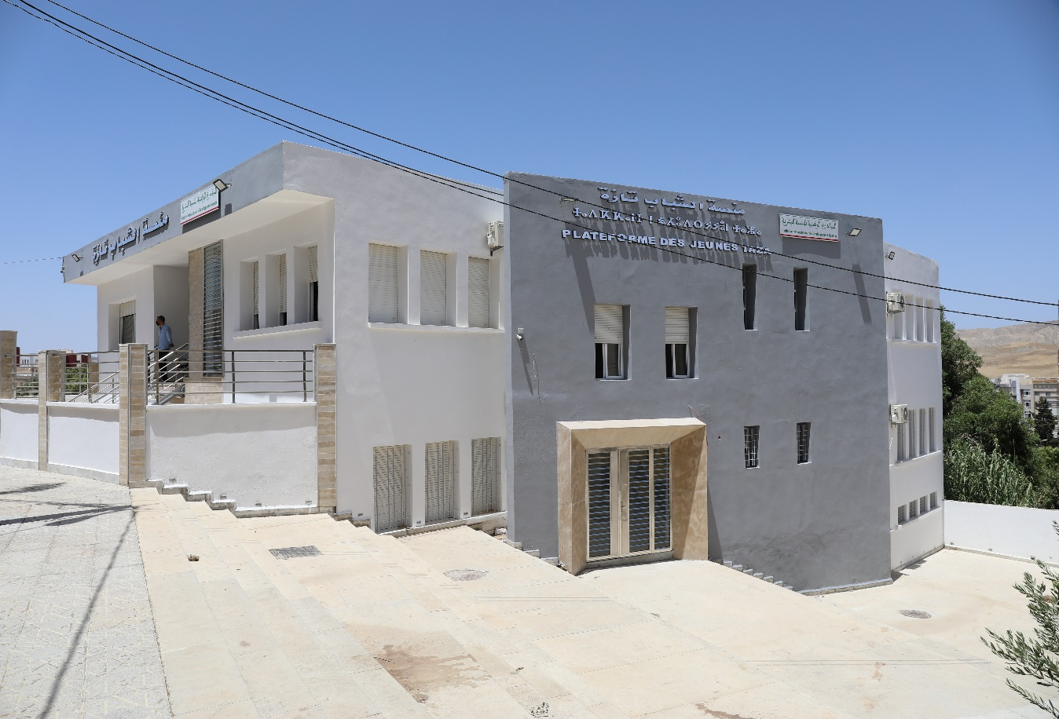
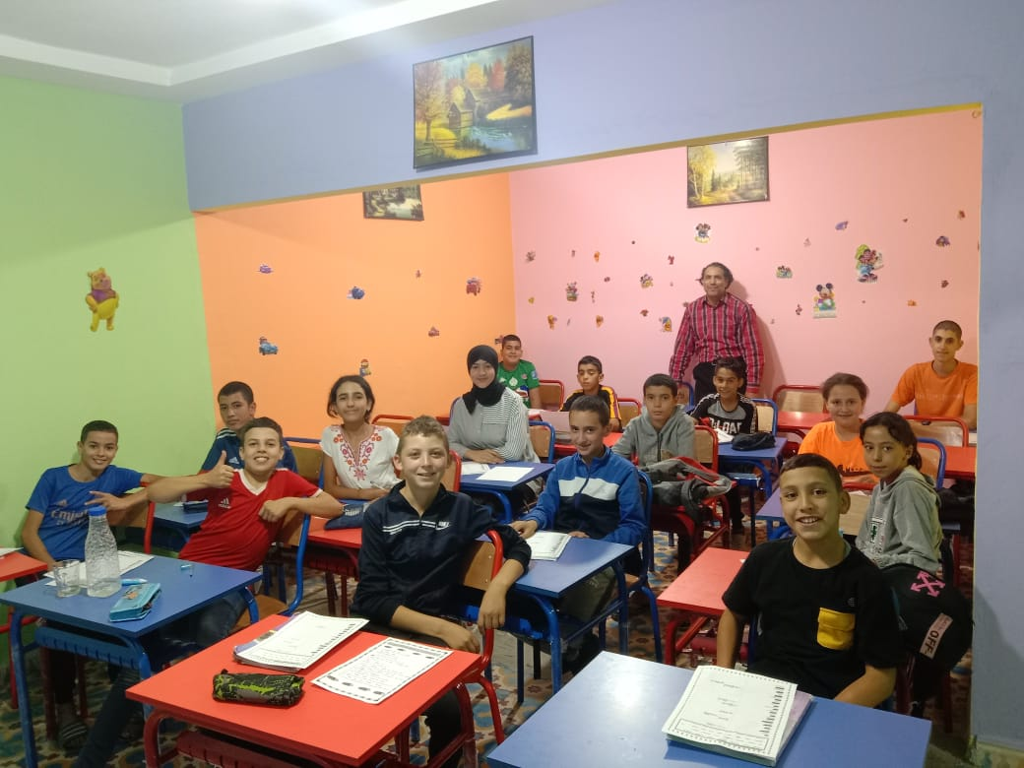
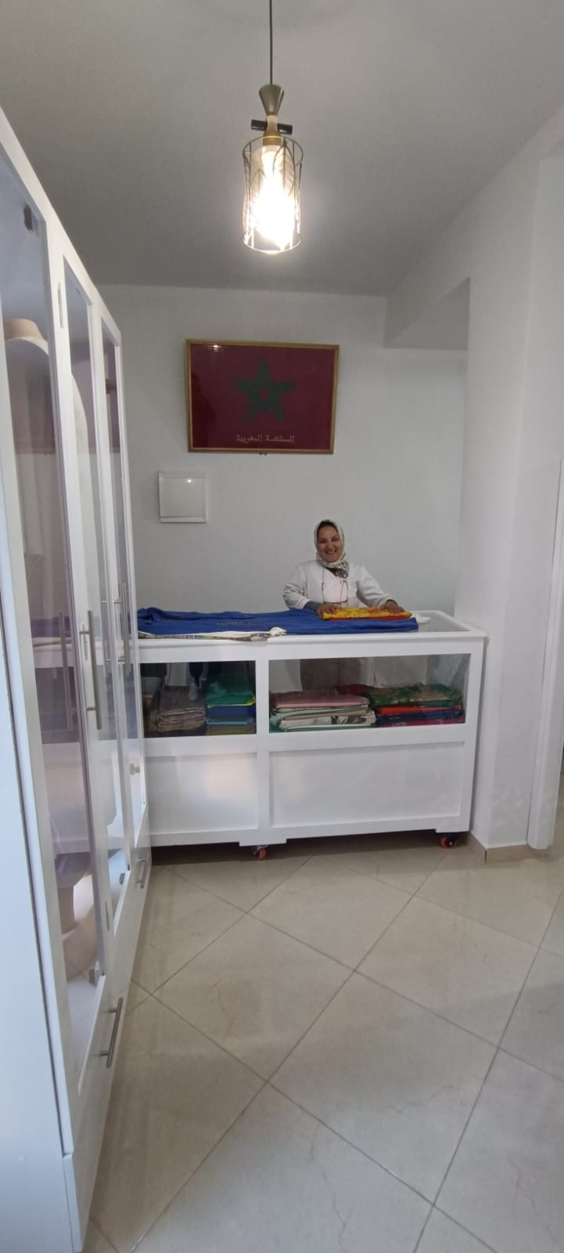
2023
2019
المرحلة الثالثة للمبادرة الوطنية للتنمية البشرية
برنامج تحسين الدخل و الإدماج الاقتصادي للشباب

Slide 14
درهم3 080 710,00 | تهيئة و تجهيز و تسيير المنصة الإقليمية للشباب بتازة
درهم 3 000 000,00 | اتفاقية الشراكة الموقعة بين اللجنة الإقليمية للتنمية البشرية و المركز المغربي للدراسات و الأبحاث حول المقاولة الاجتماعية
درهم 288 000,00 | دراسة سلاسل القيم الإنتاجية بإقليم تازة من طرف مكتب الدراسات 3P Conseil

Slide 15
إحصائيات الوافدين على المنصة الإقليمية للشباب تازة
المرحلة الثالثة للمبادرة الوطنية للتنمية البشرية 2019 - 2023
3 950
عدد المسجلين بالمنصة
3 790
عدد الشباب الذين تم توجيههم لمحاور البرنامج الثالث
3 790
عدد الشباب الذين تم استقبالهم و الاستماع إليهم

Slide 16


Slide 17
محور ريادة الأعمال
144
المبلغ الإجمالي للمشاريع : 20.242.679,00 درهم
مساهمة المبادرة الوطنية للتنمية البشرية : 17.071.922,00درهم
159
مشروع مصادق عليه
محور الاقتصاد التضامني و الاجتماعي
15
المبلغ الإجمالي للمشاريع :4.529.000,00 درهم
مساهمة المبادرة الوطنية للتنمية البشرية : 2.702.000,00 درهم

Slide 19

حملات تحسيسية بالبرنامج الثالث للمبادرة الوطنية للتنمية البشرية
16 حملة تحسيسية
باشوية
و دائرة تاهلة
دائرة
تازة
دائرة تيناست
باشوية
و دائرة واد أمليل
باشوية ودائرة أكنول
ما يفوق عن 540 شاب و شابة

